Slide 1
情報科学演習
第01回

Slide 2
本科目の目的
コンピュータを情報処理および管理の道具として使いこなす方法を理解し、コミュニケーションや学習の道具、さらに、看護研究に必要な統計処理の基本知識について学び、実際にコンピュータを使った情報処理を理解する。

Slide 3
本科目の目標
ネットワークの利用法を理解する
ファイル管理と文書作成について理解する
表計算、プレゼンテーション、統計処理の基礎を理解する。
「使うだけ」なら現時点でも十分だと考えますが，きちんと理解の上で，安全に，効率的に利用することを目指します。
特に，自己学習ではスキルアップが難しい表計算ソフトウェアを活用できることを重点目標とします。

Slide 4
本科目の評価
演習課題の達成状況 50%
終講筆記試験 50%
昨年度の終講筆記試験後の平均値
演習課題（36／50），筆記試験（26／50）
演習課題は，説明通りに達成，時間内に提出できれば，ほぼ満点
指示を読み飛ばしたり，提出時刻を守らない場合は減点となります
特に，未提出（提出忘れなど）に注意

Slide 5
本日の（最低限の）目標
演習の説明が伝わるよう「キーやパソコン各部の名前，基本操作の呼び方」を理解する
パソコンの動作がおかしいときに，とりあえず対応を試みることができる
ファイルの名前や置き場所など，安全・確実な管理法を理解する
演習で利用する，ファイルダウンロード・アップロード用のサイトの使い方を確認する

Slide 6
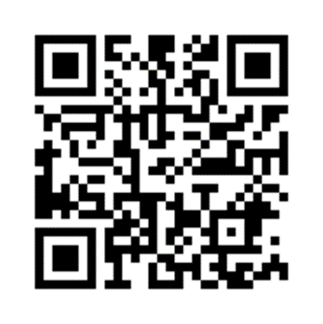
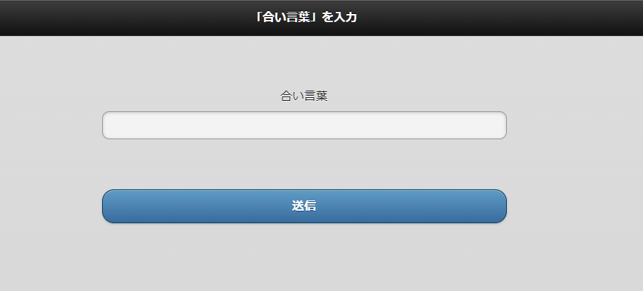
資料ファイル等の掲載， 課題ファイル等の提出場所
https://cbt.kango-stat.info/bp/
「本日の合い言葉（パスフレーズ）」を入力して利用
現在“おんせん”で設定中
情報科学演習では，「ファイルのアップロード」も利用
今回はファイルの提出はありません，利用時に説明します

Slide 7
コンピュータ操作の基本

Slide 8
使わないときに
終了（シャットダウン）とスリープ，休止の相違
スマホやタブレットは，基本的にスリープ
スリープ ＝ アプリなどの状態を保ったまま，節電状態に
休止 ＝ （パソコンの場合）内部の状態を記憶装置に書き出して，電源を切る→作業中の状態で再開できる
自動でスリープさせるか？
電子機器は（一般的に）起動時にトラブルが起きやすい
バッテリー駆動の場合，充電が切れるとスリープは維持できない（休止状態は維持可能）
セキュリティの点でスリープからの復帰時にも認証を

Slide 9
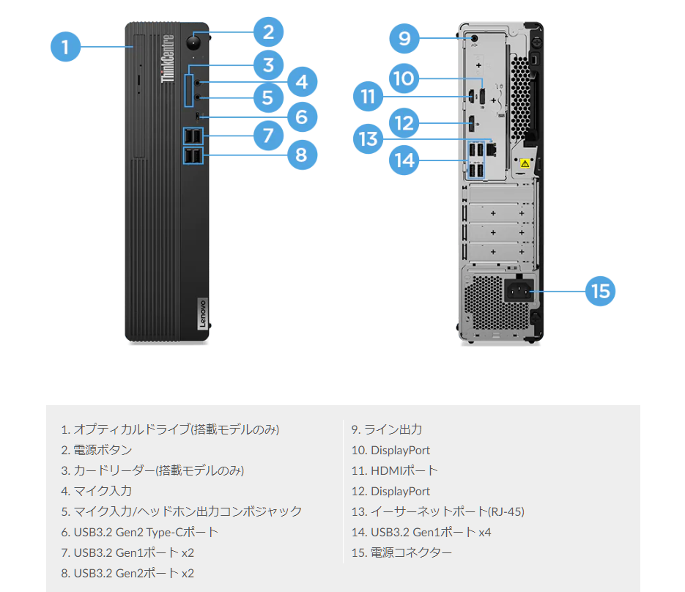
パソコン側のインターフェイス
USB （Universal Serial Bus）
映像，音声系
通信系
画像はLenovoウェブサイトより
Notes:
要修正

Slide 10
パソコンの主要インターフェイス （コネクタ，ポート）類
USB （Universal Serial Bus）
パソコンに周辺機器を接続する汎用的な規格
複数の規格（形状が同じでもスペックが異なる場合も）あり
映像出力
映像をモニタやプロジェクタに出力する
MDMI規格は音声同時出力＆著作権保護も可能
ネットワーク
有線LAN接続
通信速度やセキュリティの観点から
その他
メモリカード類のリーダ
音声出力，マイク入力 など

Slide 11
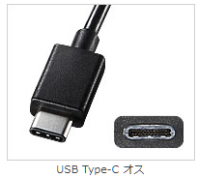
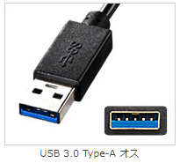
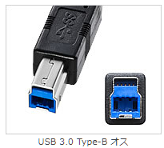
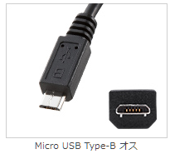
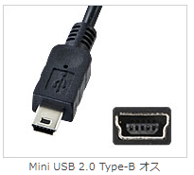
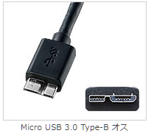
USBのコネクタとポート各種
出典：サンワサプライhttps://www.sanwa.co.jp/product/cable/howto/usb.html#usb_2
Type-Aは，同形状でも複数の規格が存在しり，旧型のポートに新しい規格対応の機器を接続しても，十分な性能が発揮できない（接続できない場合もあり）
Type-Cは，スマホ等で主流の規格で，映像出力や電源供給などの機能を持つ場合もある

Slide 12



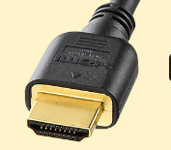
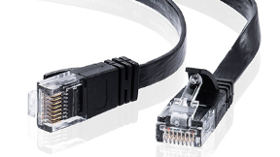

その他のコネクタ，ポート類
出典：サンワサプライのウェブサイト及びDell Vostro3520マニュアル
映像用（他にも各種あり）
HDMI アナログRGB
ネットワーク用
LANコネクタ・ケーブル
基本的には，正しい組合せでしか接続できないが，USB，HDMI，LANのケーブルなど，形状は同じでも規格が異なり，正しく機能しない場合もある

Slide 13
入力装置，出力装置
入力装置
キーボード
マウス（タッチパッド）
タブレット
カメラ
マイク
スキャナ
PCへの出力を持つ測定装置類
など
出力装置
モニタ（ディスプレイ）
プロジェクタ
プリンタ
スピーカー
など

Slide 14
外部記憶装置，記録メディア
コスト・容量や信頼性などを考慮して使い分け
外付けドライブ（HDDなど）
USBメモリ
CD，DVD，BD等の書き込み装置
メディア交換可能
比較的安価なメディア
SDカード等
デジカメやスマホ・タブレット等でも
オンライン（クラウド）ストレージ

Slide 15
周辺機器との接続，切断
接続については，たいていの場合，単に繋ぐだけ
入力，出力装置についてはドライバ（専用ソフト）が必要な場合も
オンラインストレージ：接続には認証が必要
切断時には終了（取り出し）処理が必要
そのまま取り出（取り外）すとデータが破損する可能性
USBメモリ，SDカード，CD-R等

Slide 16
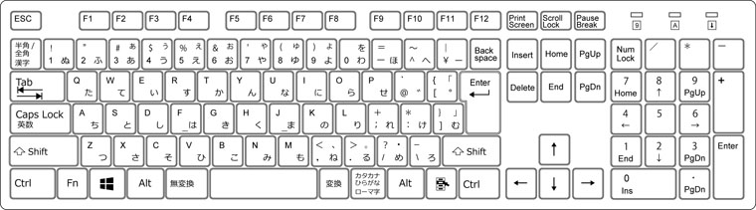
キーボード（特殊キー）
Ctrl コントロール ： 各種ショートカット
Alt オルト ： （例えば）マウスを使わないメニュー操作
ESC エスケープ ： 操作の中断など
Windowsキー ： 各種ショートカット，スタートメニュー表示
ファンクションキー（F1～F12）
アプリでそれぞれに機能を割り当てている
例えばF1は，たいていのアプリで「ヘルプ」の表示
↓これは，フルキーボード（テンキー付き）の場合
Notes:
可能なら差し替え
ノートPCのキーボードの際の操作

Slide 17
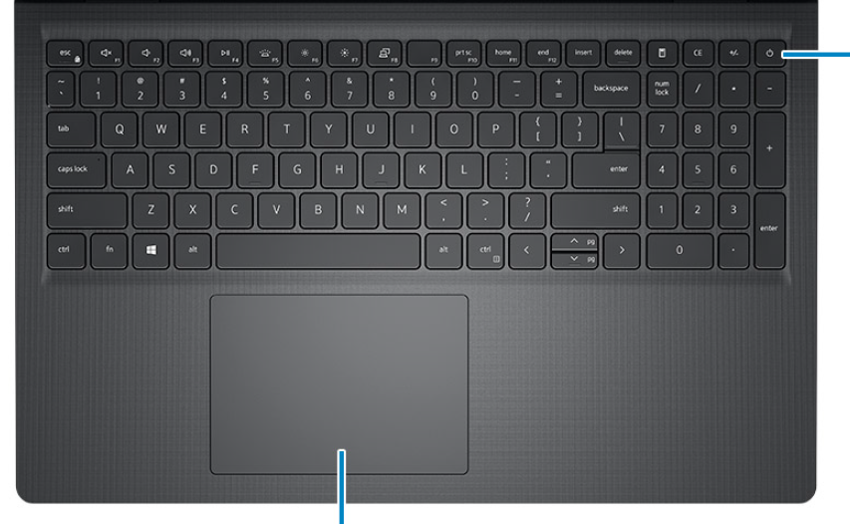
使用するノートPCの場合
テンキーは存在するが，一部キー配列が独特
ファンクションキーを利用するには[Fn]キーと同時押し
電源ボタン
タッチパッド

Slide 18

（あまり重要でない）特殊なキー
参考までに
Print screen
スクリーンショット（Altと同時なら，選択ウィンドウのみを）
Scroll lock
エクセルで，カーソル側でなくシート側を動かす操作が可能
Windowsキーによるショートカット
＋ D ： 全ウィンドウを非表示，再度押せば元に戻る
＋ ↓or↑： ウィンドウの最少，最大化
＋ L ： PCのロック
＋ E : エクスプローラーでマイコンピュータを表示

Slide 19
キーボード，マウス（タッチパッド）の操作
アプリ使用時に，いろいろ便利な使い方があります
タッチパッドについては，機種により異なる場合があります
特に重要 or 効率的なものは身につけて下さい
キーボード
ファンクションキー
キーボードショートカット
Ctrl+Z（操作の取り消し），Ctrl+C（コピー），Ctrl+V（貼付） など
コントロールキーを押した状態で，アルファベットのキーを押す
「キーボード ショートカット 一覧」等で検索

Slide 20
キーボード，マウス（タッチパッド）の操作
アプリ使用時に，いろいろ便利な使い方があります
タッチパッドについては，機種により異なる場合があります
特に重要 or 効率的なものは身につけて下さい
マウス（タッチパッド）の操作
（左右）シングルクリック （タッチパッドの左か右を押す）
当機のタッチパッドの場合，タップで左クリック，2本指タップで右クリック
ダブルクリック
ドラッグ（クリックした状態でポインタを動かす）
ホイール

Slide 21
練習：キーボードで文字を打ってみましょう
実際にキーボードで文字を打つ練習をしてみましょう
インターネット（Edge、 google chorome）で”寿司打ち”と検索

Slide 22
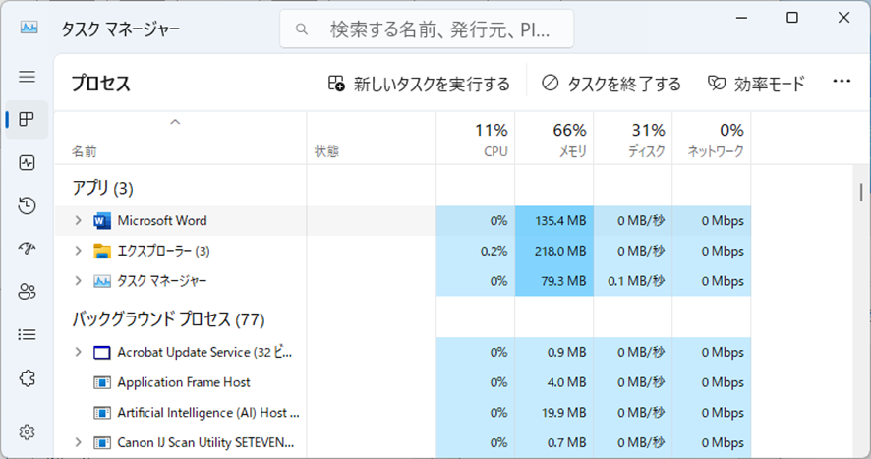
強制的な電源断，リセット
電源ボタン長押し → 強制的に電源OFF
最後の手段として
Ctrl + Alt + Delete
ブルースクリーンで電源操作 or タスクマネージャー

Slide 23
アプリケーションレベルのトラブル
繰り返しエラーを起こして終了してしまう
ネット等で症状と原因を調べる
なにも反応しない
本当に“重たい作業を行っている”
必要なデータ（ネット上など）を待っている
正常動作していない
ESCキーを押してみる
しばらくは待つ
タスクマネージャー等で終了
再現するか確認

Slide 24
練習：ファイル管理
基本操作（確実に行えるか確認）
新規作成
移動
コピー（複製）
削除
名前の変更
ファイルの詳細情報を確認する
確実に行えるか，実際に行ってみましょう

Slide 25
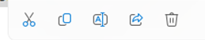
同じことができる操作は他にもありますが
新規作成
ファイルを作成する場所（フォルダ等）で右クリックして，メニューから「新規作成」でファイルの種類を選択
移動
同じドライブ（装置）内で，ファイルをドラッグ（＆ドロップ）
コピー（複製）
異なるドライブ間で，ファイルをドラッグ
右クリックで「コピー」，コピー先で右クリックして「貼り付け」
削除
右クリックで「削除」，もしくは選択した状態でdeleteキー
「ごみ箱」へドラッグ
操作をミスした！と思ったら
Ctrl+Z（操作の取り消し）を
ファイルが行方不明？
エクスプローラーの検索機能で
Windows11なら，ファイル名を右クリックしたメニューの，アイコンから

Slide 26
ファイル管理（クラウドとローカル）
クラウド
ローカル
PCやスマホ等，機器をまたいで同じファイルを簡単に利用可能
障害による消失のリスクは低め，世代管理も可能
原則，ネット接続が必要
容量の上限
ネット接続には無関係
容量は比較的大，外部記憶装置等で追加も可能
バックアップ等，ある程度自分で管理が必要
持ち運びや複数機器での処理など，世代管理に注意

Slide 27
バックアップ
誤ってファイルを削除した場合
クラウドなら，一定期間は復元可能
ローカルでも，ごみ箱から，もしくは“以前のバージョン（ファイル履歴）”により復元可能（なことも）
重要なファイルはバックアップ
定期的に最新版をバックアップ
同じ記憶装置には保存しない
装置の故障でバックアップも同時に失われる
バックアップ後はパソコンと接続を切る（ことが望ましい）
ウイルス感染のリスクを下げる
バックアップの頻度や復元の可能性により
外付けハードディスクやDVD等のディスク類を使い分ける

Slide 28
ファイル名についてのルール
ファイル名は，「名前」＋「拡張子」
対応アプリを示す拡張子をユーザが変更しない
通常は「拡張子」は非表示設定
ファイル名の制限，マナーを理解する
使えない文字がある（ \ / : * ? " < > |） （空白はWindowsでは使えるが，望ましくない）
長さの限界がある（260文字，ディレクトリ構造を含む）
管理しやすい命名ルールを（自分で）決める
科目や区分など＋日付＋状態，など
フォルダも効率的に設定
例えば
\\講義ノート\2025\成人看護学\提出レポート\第1回20250714_作成中.docx など
［ファイル名の変更］で，名前の変更をしてみましょう。また，ファイル名に関する制限に抵触するかどうか，試してみましょう。

Slide 29
練習：ファイル名を変更してみましょう

Slide 30
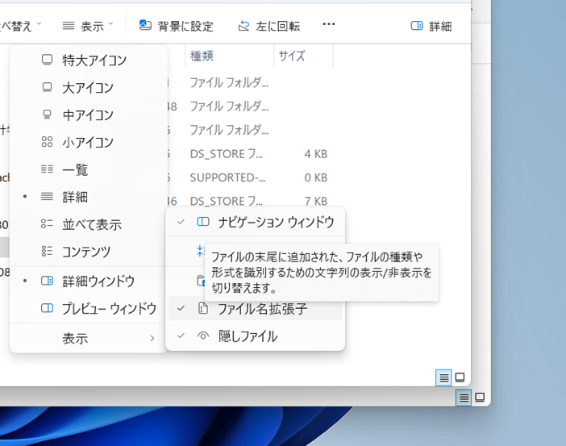
拡張子の表示
エクスプローラーで「表示」ー「表示」ー「ファイル名拡張子」にチェック

Slide 31
ネットワークの利用(1)
ネットワークの仕組みと基本

Slide 32



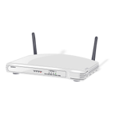
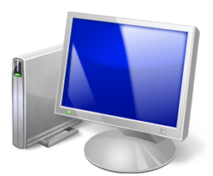
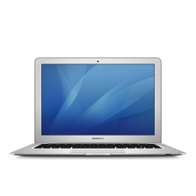
基本的なネットワーク構成の例(復習)
LAN
ファイアウォール
ルータ
インターネット
クラウドサービス
サーバ
ネットワークハブ
ネットワークケーブル
無線LAN
クライアント
Notes:
ネットワークとは、コンピュータ同士をつないで情報をやり取りする仕組み

Slide 33
ドメインとIPアドレス（再度）
IP（Internet Protocol）アドレス
32ビット（IPv4）または128ビット（IPv6）でインターネットにつながった各機器を区別
インターネットに対しては，イントラネットの代表アドレスでアクセスすることがほとんど （外部からはイントラネットの個々のアドレスは見えない）
IPアドレス以外に，ネットワーク接続機器に付与された「MACアドレス」という48ビットの情報も（通常は意識しなくても良い）
IPアドレスから，持ち主の情報が分かる
ドメイン: IPアドレスの代わりに人間にも理解しやすい単語をあてはめたもの
www.oita-nhs.ac.jp など「ホスト名」，「組織名」，「組織属性」，「国」を表現
アメリカのみ「属性＋国」で（com,edu,gov など）
最近はこのパターン以外もあり
Notes:
IPアドレスとは、ネットワーク上でコンピュータやスマートフォン、サーバなどを識別するための 住所のような番号 です。

Slide 34
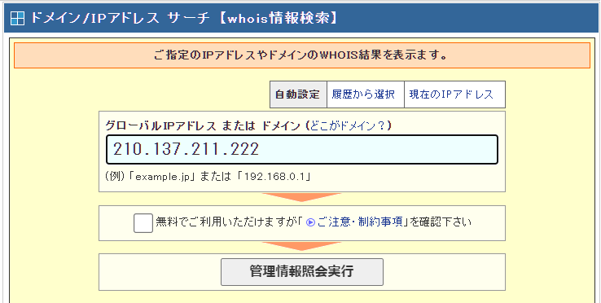
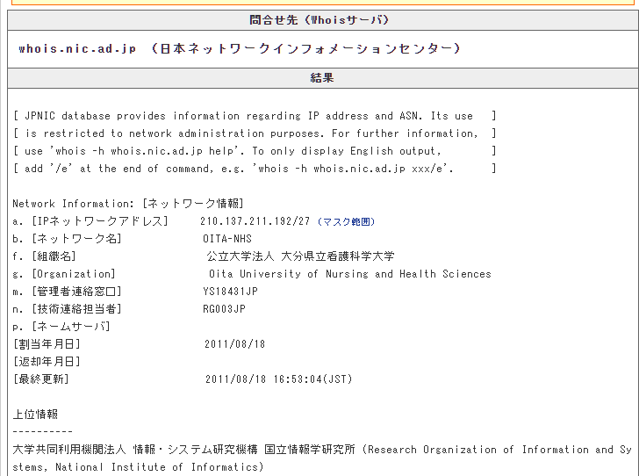
Who is
IPアドレスから，所属組織が分かる
スマホなら，キャリアが分かる

Slide 35
練習：IPアドレスを確認してみましょう
WHOisにアクセスして、自分のIPアドレスを確認してみましょう
Edgeから「IPアドレス 確認」で検索してみてください IPアドレス（グローバルID）を確認してみましょう
隣の人と同じ？違う？確認してみましょう

Slide 36

サーバとクライアント(復習)
ネットワーク上でのサービス機能を専門に処理する「サーバ」とそれを利用する「クライアント」で構成
サーバ
サーバ
メール
ファイル
サービスの提供
要求
クライアント

Slide 37
ネットワーク上のサーバ（サービス）
Webサーバ：企業や学校のHP
ファイルサーバ（クラウドサーバ）：ファイルの保存・共有
メールサーバ：Gmailなど
データベースサーバ：データの保存・検索
アプリケーションサーバ：クレカの決済処理など
DNSサーバ：ドメインをIPアドレスに変換する
Notes:
ネットワーク上のサーバとは、ネットワークを通じて他のコンピュータやスマートフォンに何らかの機能を提供するコンピュータ、またはその機能そのものを指します。
ここでいう サービス とは、「利用者や他のコンピュータに提供される機能」のことです。たとえば、Webページを見せる、メールを送受信する、ファイルを保存する、データを検索する、といった機能です。
・Webサーバ：Webページを配信する 例）企業サイト、ニュースサイト、ECサイト
・ファイルサーバ：ファイルを保存・共有する 例）クラウドストレージ
・メールサーバ：メールの送受信を行う 例）Gmail
・データベースサーバ：データを保存・検索する 例）商品情報、売上データ
・アプリケーションサーバ：業務処理やアプリの中心処理を行う 例）ログイン処理、決済処理、予約処理
・DNSサーバ：ドメイン名をIPアドレスに変換する 例）example.com をサーバの住所に変換

Slide 38
練習：DNSサーバを体験してみましょう
Windowsキー を押して、「cmd」を検索
コマンドプロンプトを起動しましょう
コマンドプロンプトに「ping www.google.com」と入力して実行してみましょう

Slide 39
アクセス時に相手サーバに伝わる情報
以下については，ほぼ確実に
IPアドレス
ただし，イントラネットの代表アドレスの場合も
所属（アクセス元のプロバイダや組織）
利用しているブラウザ
ほぼ利用している機器やOSが分かる
画面の大きさやブラウザ設定の一部
許可していれば
位置情報
場合によっては
PC設定やウェブページのリンクの設定により「直前に見ていたページ」が

Slide 40
練習：相手に伝わる情報を確認してみましょう
「What‘s My Browser」で検索してみましょう。
相手サーバにどんな情報が伝わっているか確認してみよう

Slide 41
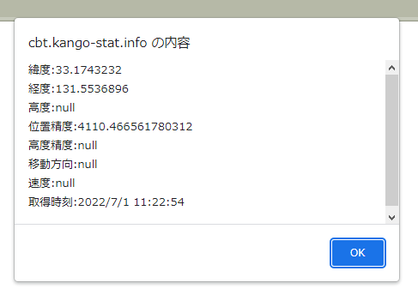
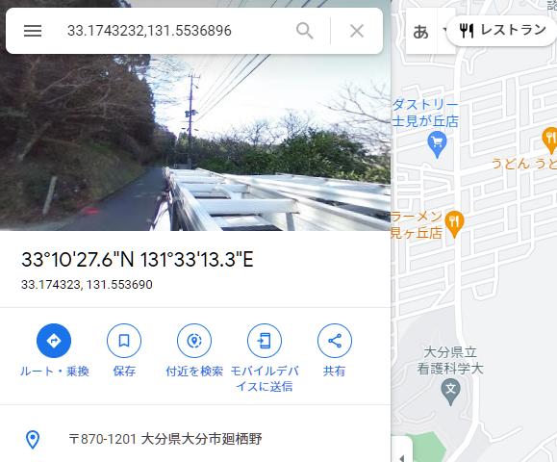
位置情報の漏えい
ブラウザ自体や写真のジオタグから
地図上の位置が（ほぼ）特定可能

Slide 42
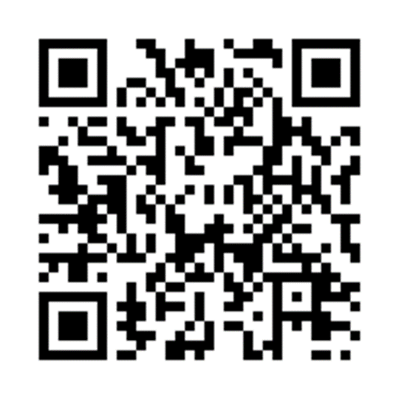
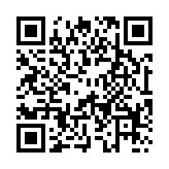
HTTPアクセスでサーバに渡される情報（の例）
https://cbt.kango-stat.info/bp/user_chk.php
位置情報を許可した場合に渡される情報（の例）
https://cbt.kango-stat.info/bp/location.php

Slide 43
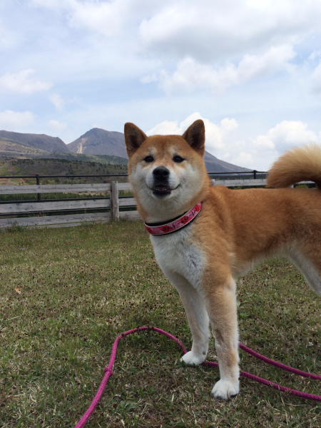
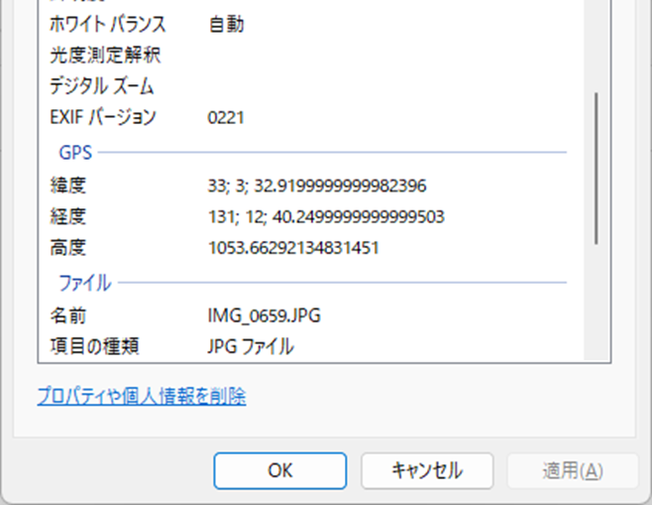
ジオタグ（jpeg画像）
スマホ等GPS内蔵機器で撮影した写真には撮影場所の位置情報 （ジオタグ）等が付属
Windowsでは，写真の「プロパティ」，「詳細」で
自分で削除可能，SNS等ではアップされた写真から自動削除するものがほとんど （要確認）

Slide 44
練習：ジオタグを確認してみましょう
https://www.dropbox.com/scl/fo/oakhcleotexnkec04ger3/AMC_IP1f7FOyN5L-E8nXoqQ?rlkey=r03uc77anfy12dnq6zvni44fr&st=12ammxkv&e=1&dl=0 から画像をダウンロードしましょう
ダウンロードした画像を右クリックして、「プロパティ」，「詳細」を選択しジオタグを確認してみましょう

Slide 45
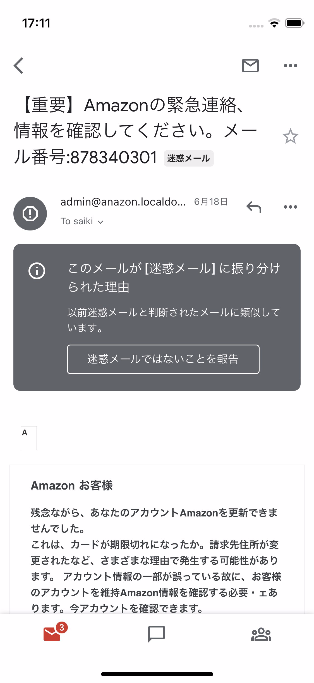
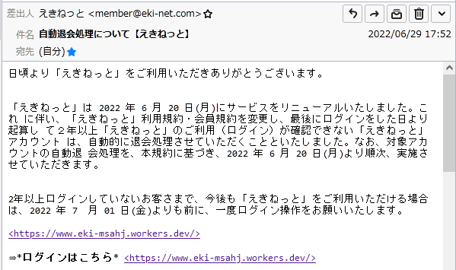
フィッシングメール（迷惑メール）

Slide 46
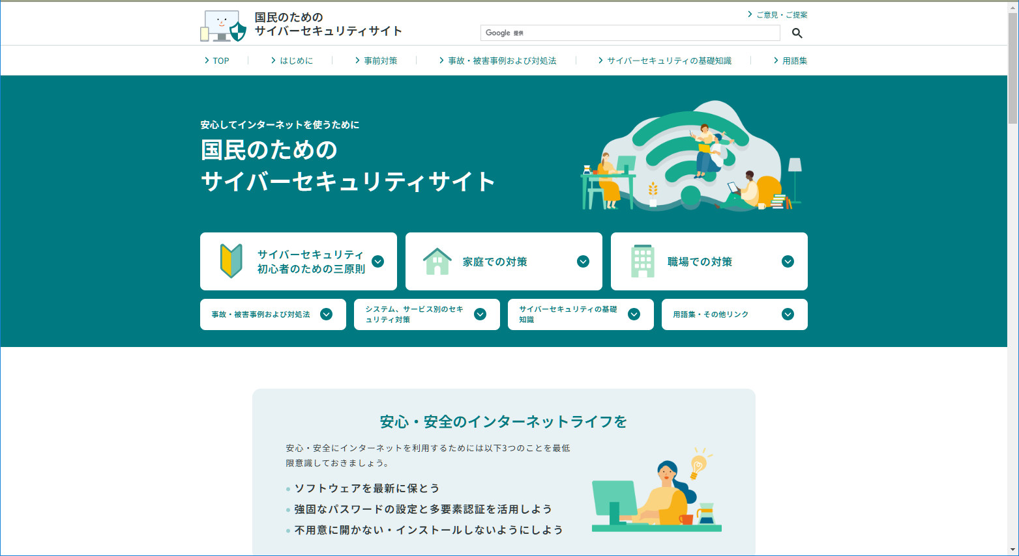
ちょっとでも不安を感じたら，信頼できるサイトで確かめましょう
一例として https://www.soumu.go.jp/main_sosiki/cybersecurity/kokumin/

Slide 47
ネットワーク接続時の注意
パソコンのセキュリティは当然ですが
適切なセキュリティ設定を行わないと
Webカメラ
監視カメラやペット見守り用カメラなどインターネット接続型のカメラ
第三者にのぞき見される危険性
複合機（FAXやスキャナ）
送受信記録，データが流出する危険性
Wi-Fiルーター
ただ乗りや乗っ取り，情報流出の危険性

Slide 48
まとめ
IPアドレス：ネットワーク上の住所
ドメイン：IPアドレスを人間が理解しやすい文字に変換したもの
DNSサーバー：ドメインをIPアドレスに変換するサーバ
ジオタグ：スマホ等GPS内蔵機器で撮影した写真は位置情報も付与されている
ネットに接続しているということは、相手にも情報を渡している

